Slide 1

Análisis de Riesgos en Contextos Reales
Cristóbal Suárez Abad
Seguridad y Alta Disponibilidad
2º ASIR

Slide 2
Contexto: Clase de Informática para Principiantes impartida en dependencias del Ayuntamiento.
Los alumnos son nuevos en el campo de la informática y no deberían representar una amenaza (al menos de manera intencionada), aunque si pueden provocar daños por desconocimiento.

Slide 3
Vulnerabilidades:
Configuración de equipos:
Cuentas de Administrador al alcance de cualquier usuario (instalación de software no autorizado, etc).
Firewall abierto.
S.O. y programas obsoletos/desactualizados.
Falta de antivirus.
2. Accesibilidad a elementos físicos:
Puertos: USB y Ethernet.
Equipo informático sin sistemas de seguridad físico (candados y cerraduras)

Slide 4
Vulnerabilidades:
3. Falta de concienciación de los usuarios:
Los alumnos son presa fácil de fraudes de ingeniería social.
Desconocen riesgos de malware y la necesidad de contraseñas seguras para sus cuentas.
4. Red compartida:
- La red WiFi o cableada es la misma que usa el personal municipal para otras tareas, sin segmentación.

Slide 5
Amenazas:
Amenaza Externa:
Atacante aprovecha fallos de seguridad en PCs del aula y falta de firewall para acceder a la red interna del Ayuntamiento.
Robo de material fuera del horario lectivo.
Amenaza Interna:
USBs con software malicioso, conexión de un equipo no autorizado.
Robo de material durante las clases.
Alumno “aventajado” se mete donde no debe.
Robo de contraseñas de compañeros.

Slide 6
Contramedidas:
Configuración de Equipos:
Perfiles de usuarios restringidos.
Cuentas de correo exclusivas para el aula.
Software de control de aula y listas de permiso.
Configuración de equipos de Red: Firewall, VLANs, Switches (DTP, Port-Security y Spanning-Tree).
Programación de actualizaciones (S.O. y software).

Slide 7
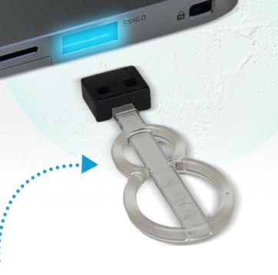
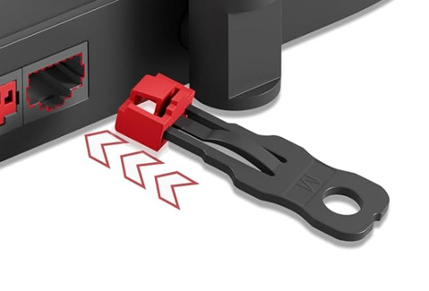
Contramedidas:
2. Seguridad Física:
Bloqueo de puertos (Ethernet y USB) a nivel físico y lógico.
Cajas de ordenador con agujero para candado.
Seguridad en las instalaciones.

Slide 8
Gestión del Riesgo
Se evita el riesgo lo máximo posible en puntos como el bloqueo de puertos (USB y Ethernet).
También se debe evitar la vulneración de los correos personales de los alumnos.
Y uno de los puntos más importantes es hacer lo posible para que el aula no se convierta en una zona vulnerable desde la que se ataque a la red interna del Ayuntamiento.

